Slide 1
7 Класс . Урок – размышление Тема: внимая ужасам войны…» Героизм и патриотизм русского народа при обороне Севастополя в рассказе Л.Н.Толстого «Севастополь в Декабре месяце.»
Учитель Шеина К.Н.
МОУ гимназия имени
академика Н.Г. Басова
при ВГУ
г. Воронеж, 2010г.

Slide 2
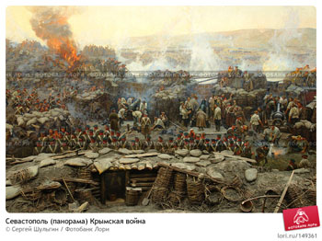
Тема урока
« Внимая ужасам войны…»
Героизм и патриотизм русского народа при обороне
Севастополя в рассказе Л.Н.Толстого «Севастополь в декабре месяце».

Slide 3
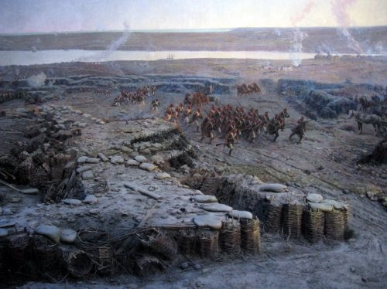
Эпиграф
« За Севастопольской стеной держался грудью русский строй…»
Графиня Евдокия Ростопчина

Slide 4
Задача урока:
Показать истинный героизм русских людей: солдат, матросов, врачей, сестёр
милосердия, военачальников при обороне Севастополя.

Slide 5
Выписать ключевые слова для обрисовки образов
Конкретный участник
события
Собирательный образ защитника
города
героизм
Спокоен
уверен в себе
исполняет дело,
какое бы оно ни было
нет суеты,
растерянности,
готовности к смерти.
желание быть на передовой
превозмогание страданий
и боли
стойкость
гордость
твёрдость духа

Slide 6
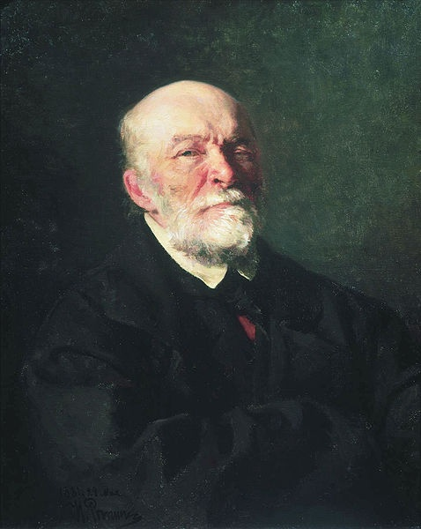
Н.И.Пирогов- основатель военно-полевой хирургии и отечественного общества Красного Креста; участник Крымской войны.

Slide 7
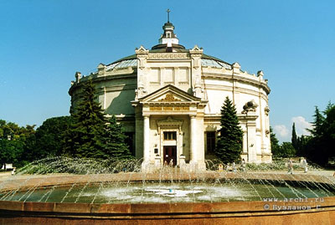
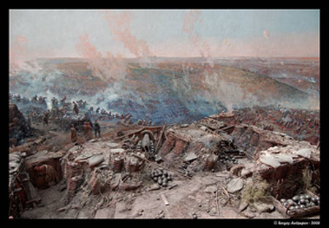
Севастопольская панорама.

Slide 8
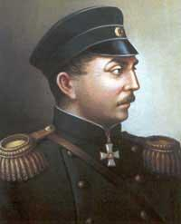
ВЫДАЮЩИЙСЯ РУССКИЙ ФЛОТОВОДЕЦ ПАВЕЛ СТЕПАНОВИЧ НАХИМОВ.

Slide 9
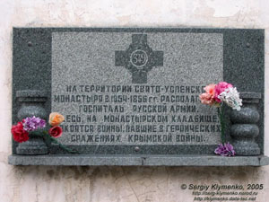
Мемориальная доска в Севастополе.

Slide 10
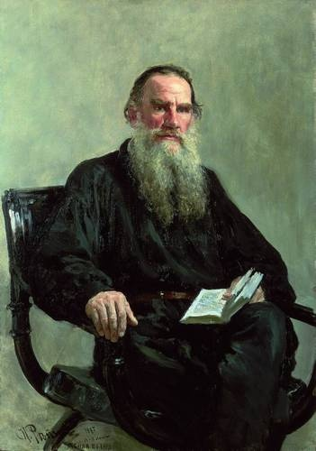
По долгу совести и чувству справедливости не могу молчать о зле, открыто совершающемся передо мною и влекущем за собою погибель миллионов людей, погибель силы и чести отечества.
Л. Н. Толстой

Slide 11
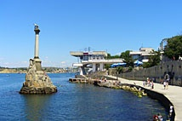
Домашнее задание
Составить рассказ
очевидца (солдата,
офицера, сестры
милосердия) обороны
Севастополя в форме
письма с фронта.

Slide 12
Спасибо за урок!
5
5
5
5
5
5
5
5

